Slide 1
Little Knight
Antony
Jorge
Mateus Fernandes

Slide 2
Detalhes
Low Poly;
Mobile;

Slide 3
Enredo
Um cavaleiro é enviado a uma caverna que está ocupada por bandidos, e acaba descobrindo que um templo perdido ali existe;
Entrando neste templo, ele deve passar por seu desafios e enfrentar os inimigos que ali residem.

Slide 4
Cenários
Caverna

Slide 5
Cenários
Templo

Slide 6
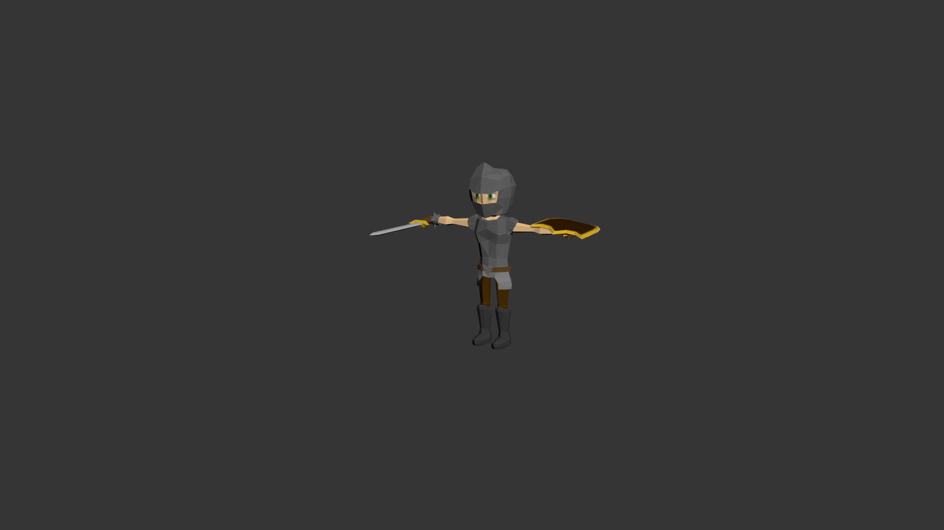
Modelos
Little Knight

Slide 7
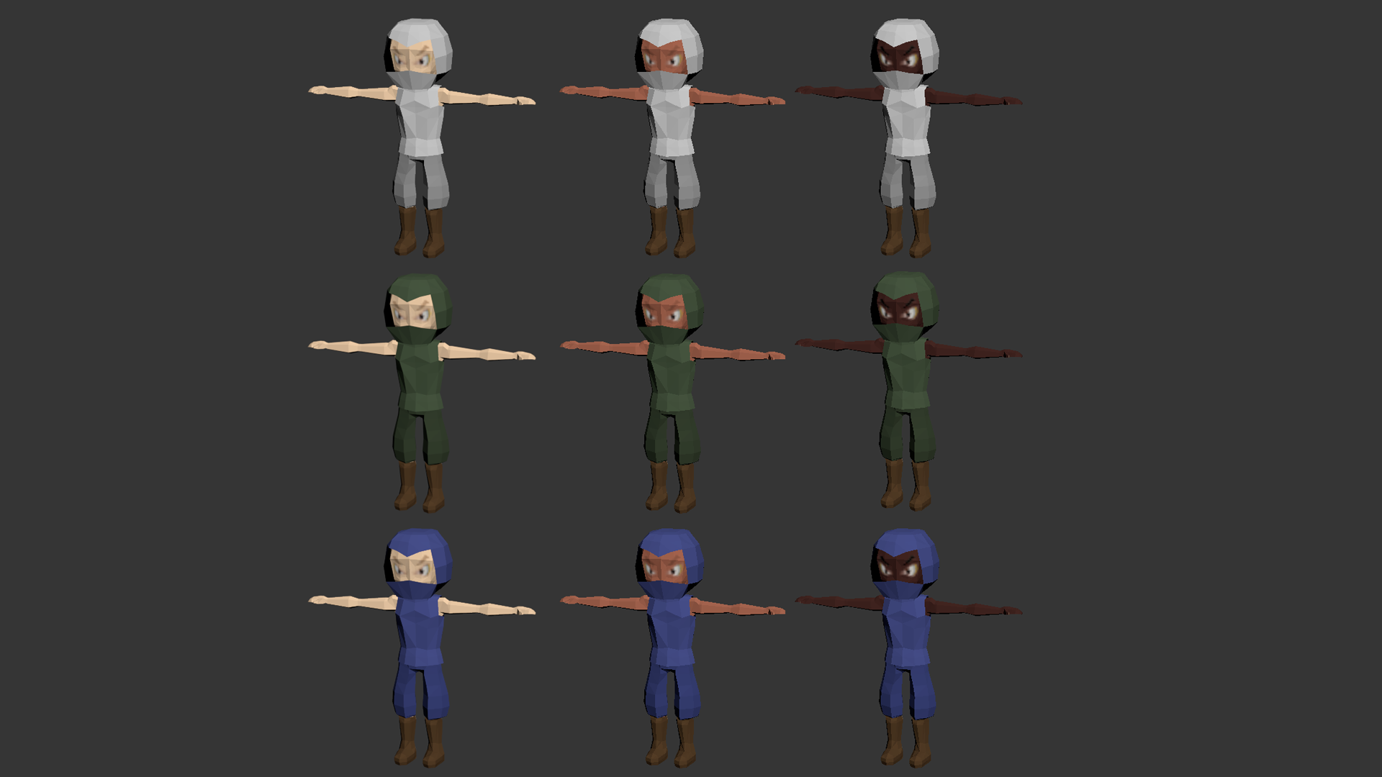
Modelos
Bandidos

Slide 8
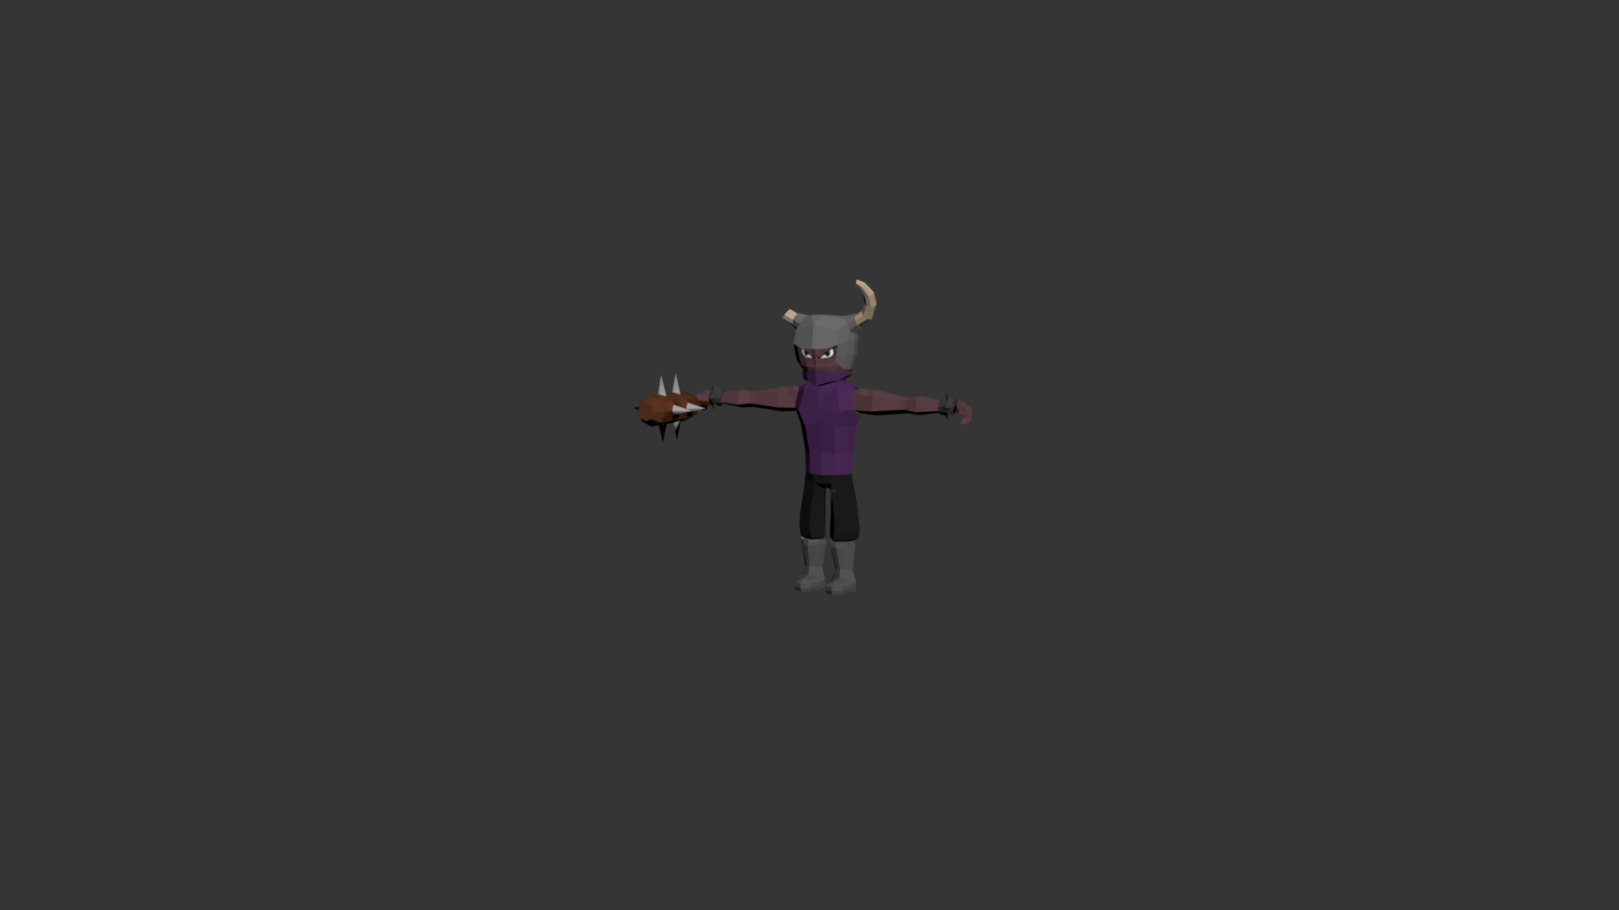
Modelos
Boss Bandido

Slide 9
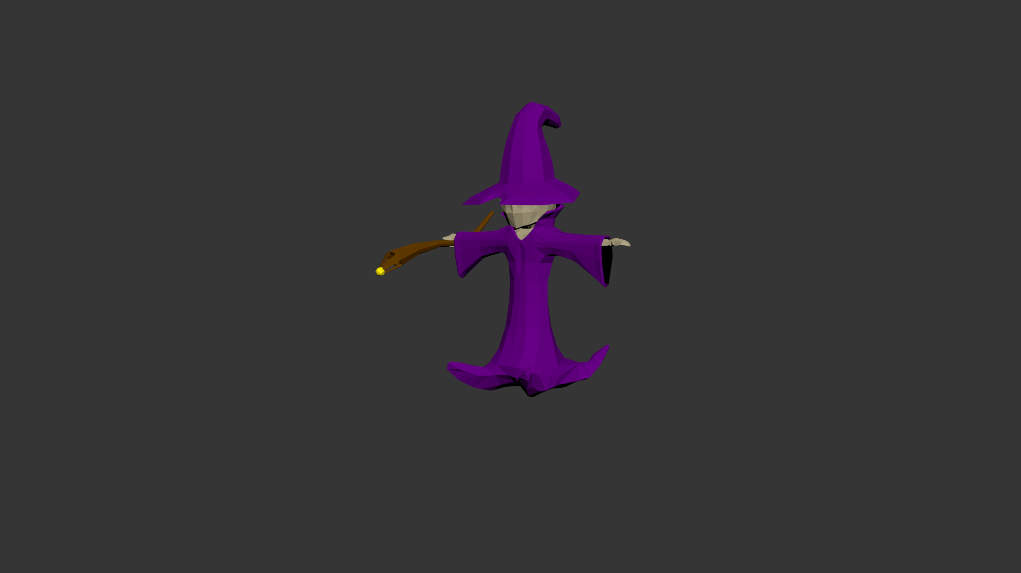
Modelos
Mage

Slide 10
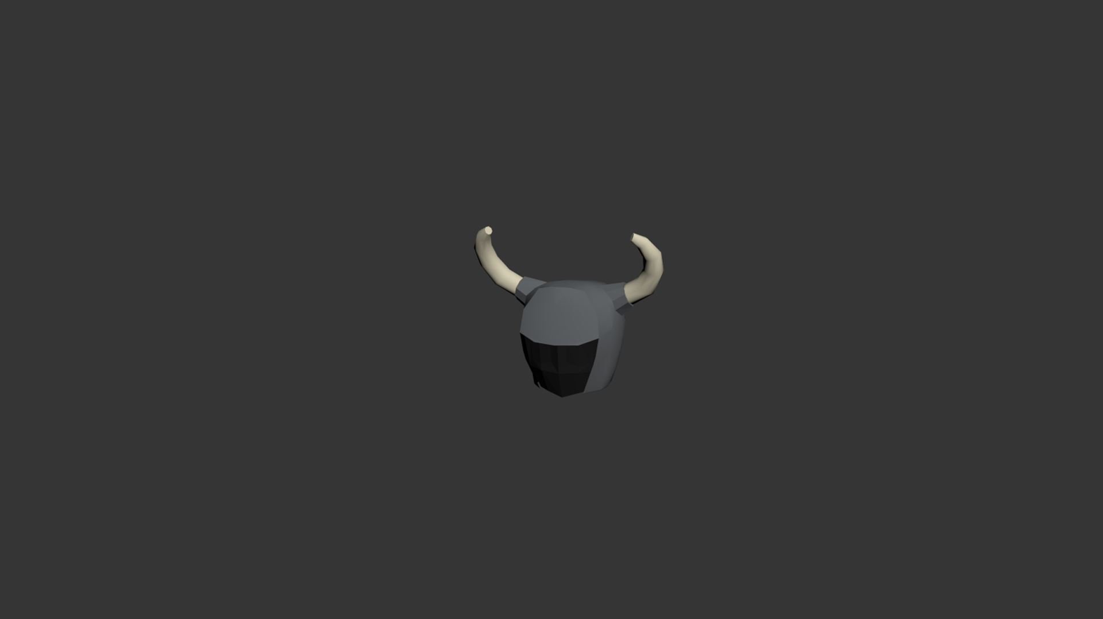
Modelos
Cursed Head

Slide 11
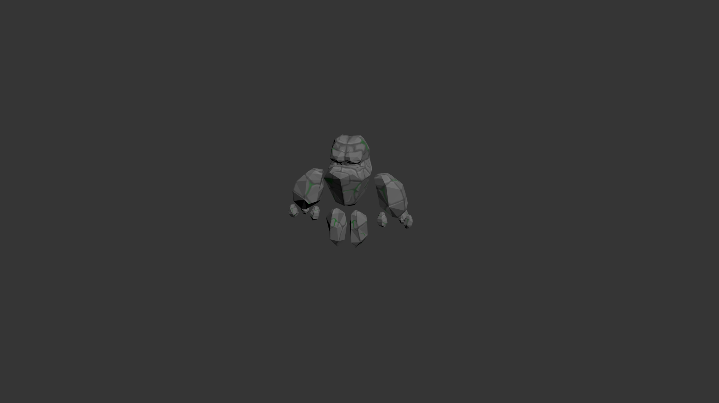
Modelos
Golem

